Slide 1
Sistema de Planificación Integrado de la UNAH (SPI)
Herramienta para la Gestión Financiera

Slide 2
CONCEPTOS CLAVES
PLANIFICACIÓN:
La planeación estratégica es el proceso gerencial de desarrollar y mantener una dirección en la que se pueda alinear las metas y recursos de la organización con sus oportunidades (Kotler, 1990).
PRESUPESTO:
Es un plan detallado en el que figuran las previsiones de ingresos como las necesidades de adquisición y consumo de recursos materiales y financieros (egresos) para un determinado período (Pere, N. 2000).

Slide 3
¿ESTAS DOS HERRAMIENTAS ESTAN SIEMPRE VINCULADAS? ¿COMO SE ARTICULA EL PRESUPUESTO EN LA IES?

Slide 4
MODELOS DE GESTIÓN
Por procesos
Por competencias
Por objetivos
Por resultados
Por funciones
Otros

Slide 5
PERIODICIDAD DE LOS PLANES:
De Largo Plazo
De Mediano Plazo
De corto Plazo
(Planes de Desarrollo, Planes de Visión de País, etc.)
(Planes Estratégicos, Quinquenales, etc.)
(Planes Operativos, Planes Tácticos, etc.)
Asimismo los presupuestos cuentan con diferentes tiempos de proyección.

Slide 6
FUENTES DE PRESUPUESTO
Generación de Ingresos Propios.
Asignación financiera por parte del gobierno.
Cooperación Externa
Apalancamientos Financieros (Prestamos)

Slide 7
DISTRIBUCIÓN PRESUPUESTARIA EN EL GOBIERNO

Slide 8
PREGUNTAS DE REFLEXIÓN
¿COMO SE EJECUTA EL PRESUPUESTO EN SU INSTITUCIÓN?
¿SE TIENE CLARIDAD QUE SE VA HACER CON LOS INGRESOS?
¿EXISTE ALGUN TIPO DE SEGUIMEINTO Y DE RENDICION DE CUENTAS?

Slide 9
¿COMO SE EJECUTA EL PRESUPUESTO GENERALMENTE?
GASTANDO AL DIA A DIA.
SIN O CON POCA VISION ESTRATEGICA.
SIN ORIENTACION DEL GASTO.

Slide 10
IMPORTANCIA DE LA PLANIFICACION:
HERRAMIENTA DE DIRECCION (TOMA DE DECISIONES)
ORIENTACION DEL PRESUPUESTO A RESULTADOS
TRANSPARENCIA
REQUISITO INSTITUCIONAL PARA ACCEDER A FONDOS

Slide 11
¿ESTAN LA PLANIFICACIÓN Y EL PRESUPUESTO SIEMPRE VINCULADAS EN LAS IES?

Slide 13
IMPORTANCIA DE LA RELACIÓN PRESUPUESTO-PLANIFICACION
SIN PLANIFICACIÓN:
NO SE PUEDEN OBTENER INDICADORES,
NO SE PUEDEN ESTABLECER METAS NI RESULTADOS ESPERADOS,
LA TRANSPARENCIA SE PONE EN DUDA Y NO SE PUEDE TENER UNA RENDICION DE CUENTAS EFECTIVA.
SIN PRESUPUESTO:
NO SE PUEDEN DESARROLLAR ACTIVIDADES Y POR ENDE NO SE ALCANZARAN LOS RESULTADOS ESPERADOS.

Slide 14
¿COMO VINCULAR LA PLANIFICACIÓN CON EL PRESUPUESTO?
ORIENTANDO EL PRESUPUESTO A “RESULTADOS” DE IMPACTO EN TODOS LOS NIVELES DE LAS INSTITUCIONES DE EDUCACION SUPERIOR (IES) (PRESUPUESTO POR RESULTADOS)

Slide 16
¿COMO LO HACIA LA UNAH?
Lista de Requerimientos/ Lista de actividades
Cuadro de Mando en Excel

Slide 17
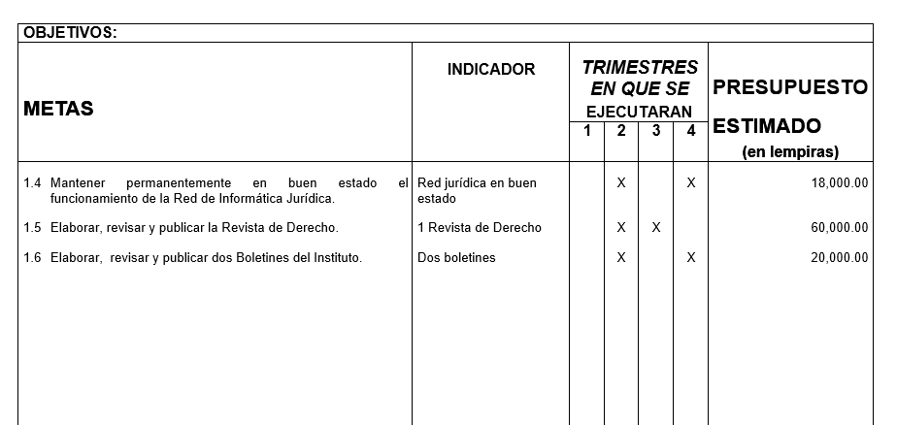
DOCUMENTOS WORD

Slide 18
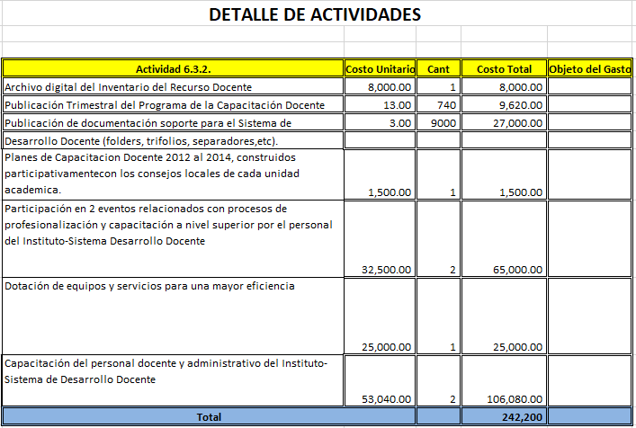
EXCEL

Slide 19
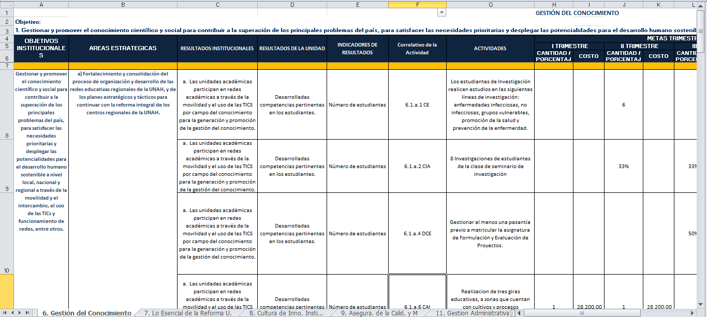
Hoja de Resultados (CMI)

Slide 20
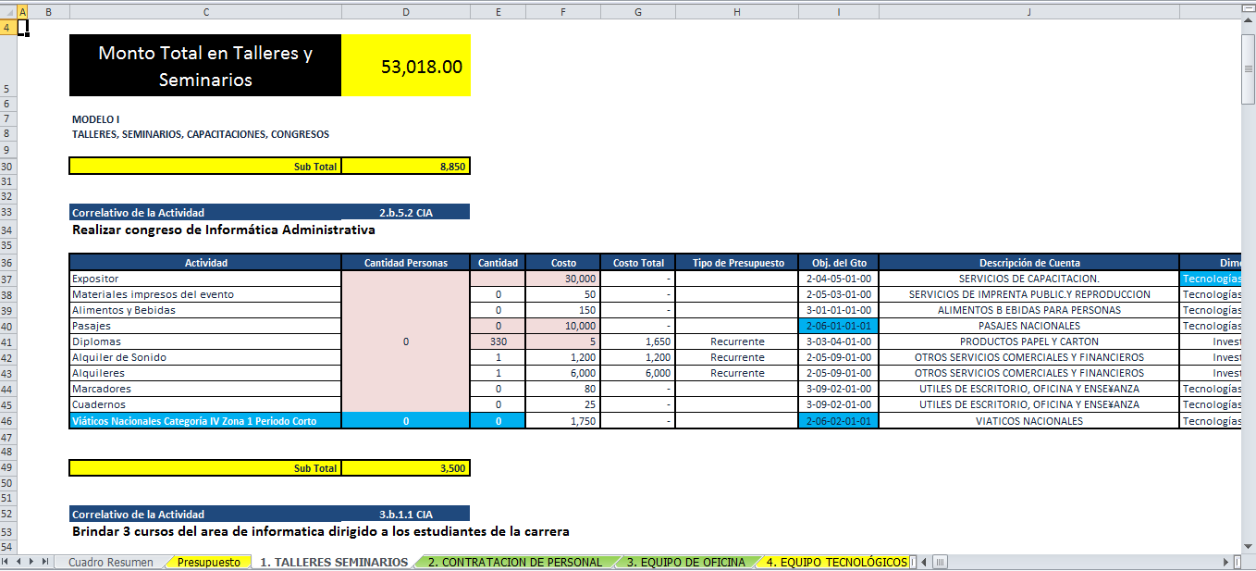
Hojas de Costo (CMI)

Slide 21
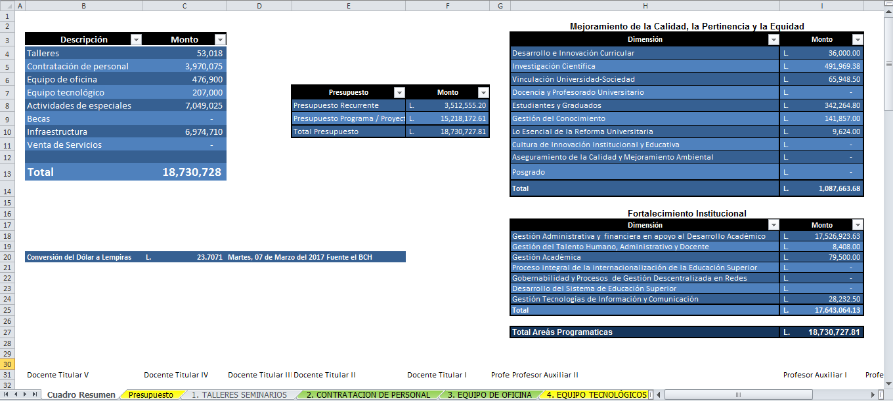
Cuadro Resumen (CMI)

Slide 22
¿COMO LO HACE LA UNAH?

Slide 23
¿QUE ES?
Es un sistema que registra información referente a la formulación y a la ejecución de la planificación institucional, integrando la asignación presupuestaria y orientándola a resultados.

Slide 24
Dirección Electrónica
spi.unah.edu.hn

Slide 25
OBJETIVO DEL “SPI”
Optimizar recursos,
Disponer de información oportuna para la toma de decisiones y
Fortalecer la transparencia institucional

Slide 26
¿QUIENES SE INVOLUCRARON EN EL DESARROLLO DEL “SPI”?
Autoridades Universitarias
Comisión de Control de Gestión
Dirección Ejecutiva de Gestión Tecnológica
Secretaría Ejecutiva de Administración y Finanzas
Secretaría Ejecutiva de Desarrollo Institucional

Slide 27
RETOS ANTES DEL “SPI”
Desconocimiento de la asignación presupuestaria o “Techo”.
Desbalance entre el POA y el Presupuesto.
Escasa comunicación entre los equipos de trabajo en la UNAH.
Poca claridad presupuestaria.
“Resultados Esperados” sin respaldo financiero (metas inalcanzables).
Complejidad en el uso de las herramientas para los usuarios.
Procesos engorrosos en la generación de información.

Slide 28
USUARIOS
Analista SEAF
Analista SEDI
APROBADOR SEDI

Slide 29
USUARIOS EN CADA UNIDAD
Asistente Técnico para la Gestión Estratégica
Máxima Autoridad
Administrador

Slide 30
RESUMEN DEL PROCESO DE FORMULACIÓN DE POA
BAJO EL ENTENDIDO QUE LOS RECURSOS SON LIMITADOS (PERO ABUNDAMOS EN LOS HUMANOS) Y BAJO UN PRESUPUESTO PARTICIPATIVO:
SE ASIGNA UN TECHO A CADA UNIDAD.
CADA UNIDAD CUBRE SUS COSTOS OPERATIVOS
PLANTEA SUS RESULTADOS DE IMPACTO.
DETALLA LAS ACTIVIDADES NECESARIAS PARA ALCANZAR SUS RESULTADOS.
ASIGNA RECURSOS MEDIANTE EL COSTEO DE LAS ACTIVIDADES.

Slide 31
PASO A PASO…

Slide 32
INGRESO DE PLAN ESTRATEGICO

Slide 33
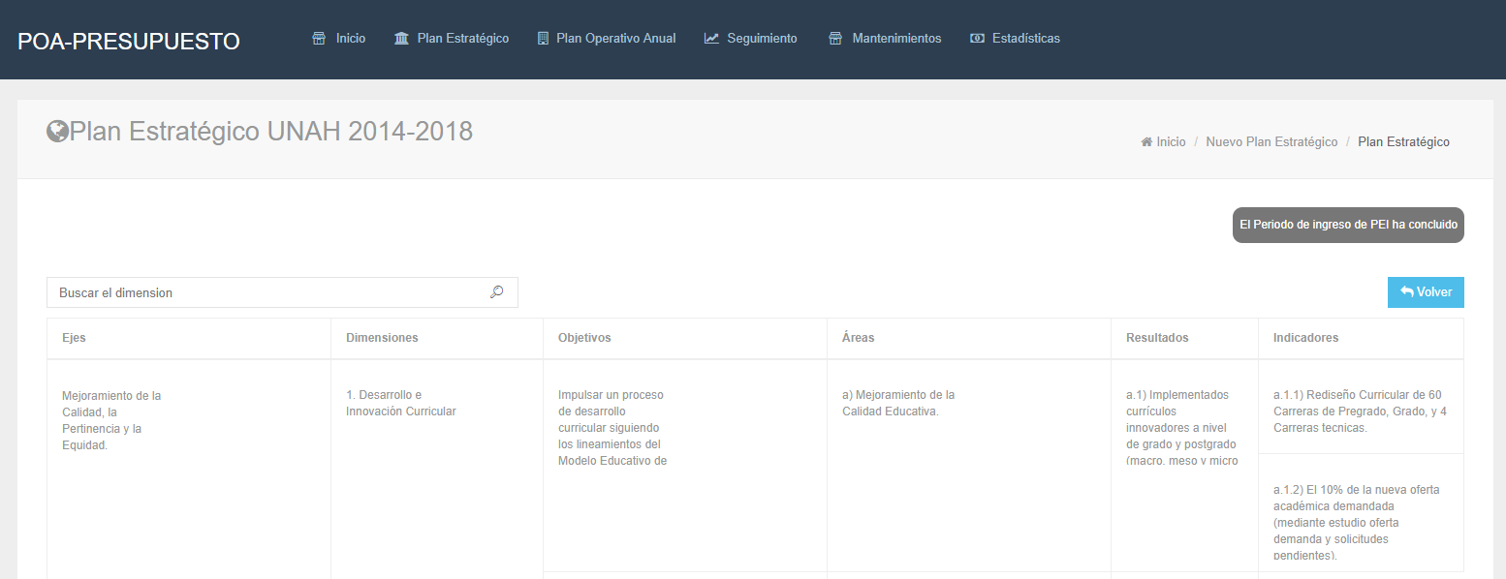

Slide 34
ASIGNACION PRESUPUESTARIA POR UNIDAD
Para asegurar la calidad de la información, se pide a la DEGT que cargue directamente los techos en la base de datos.

Slide 35
CREACIÓN POA

Slide 36
VINCULACION PEI-POA

Slide 37
ASIGNACIÓN PRESUPUESTARIA Y VINCULACION A LA PLANIFICACIÓN

Slide 38
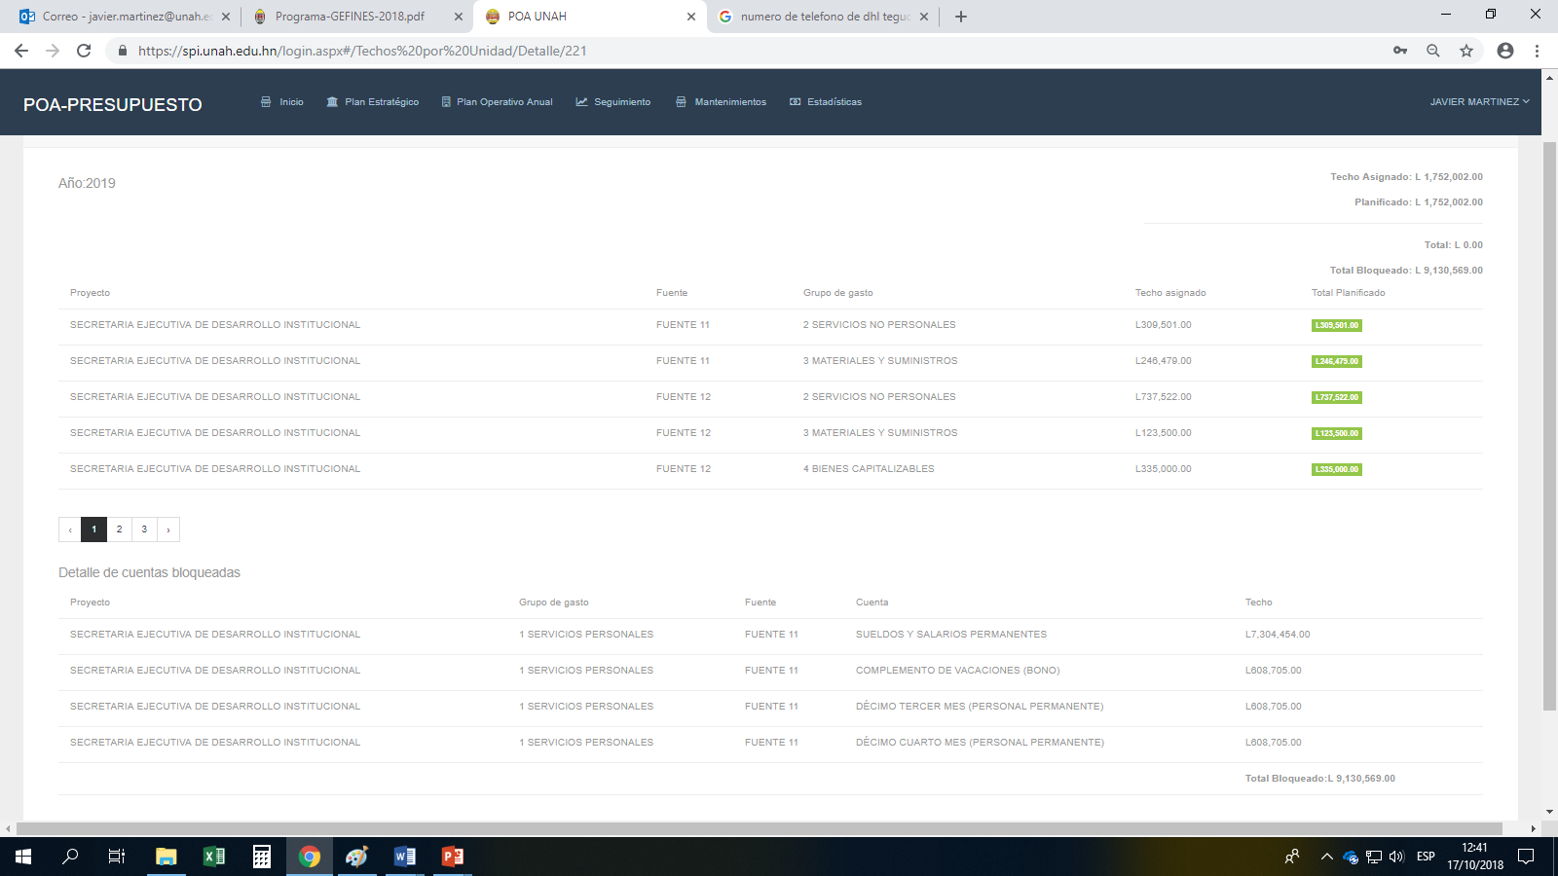
DETALLE DE PRESUPUESTO

Slide 39
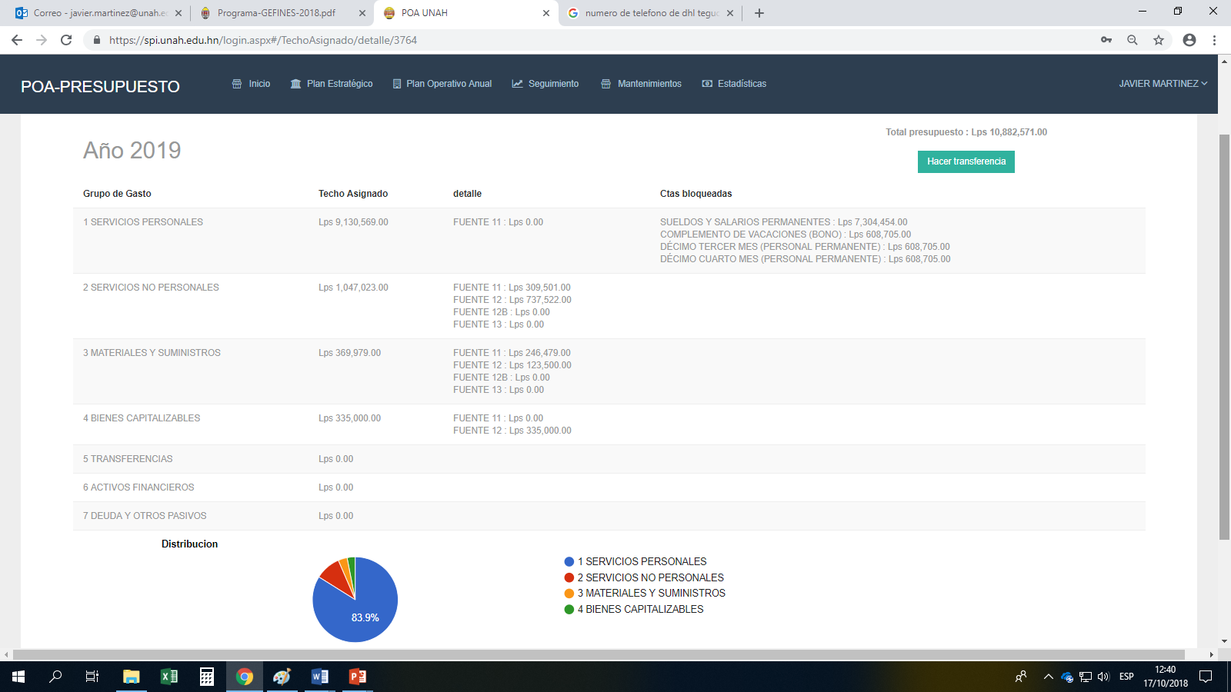
POR GRUPO DE GASTO

Slide 40
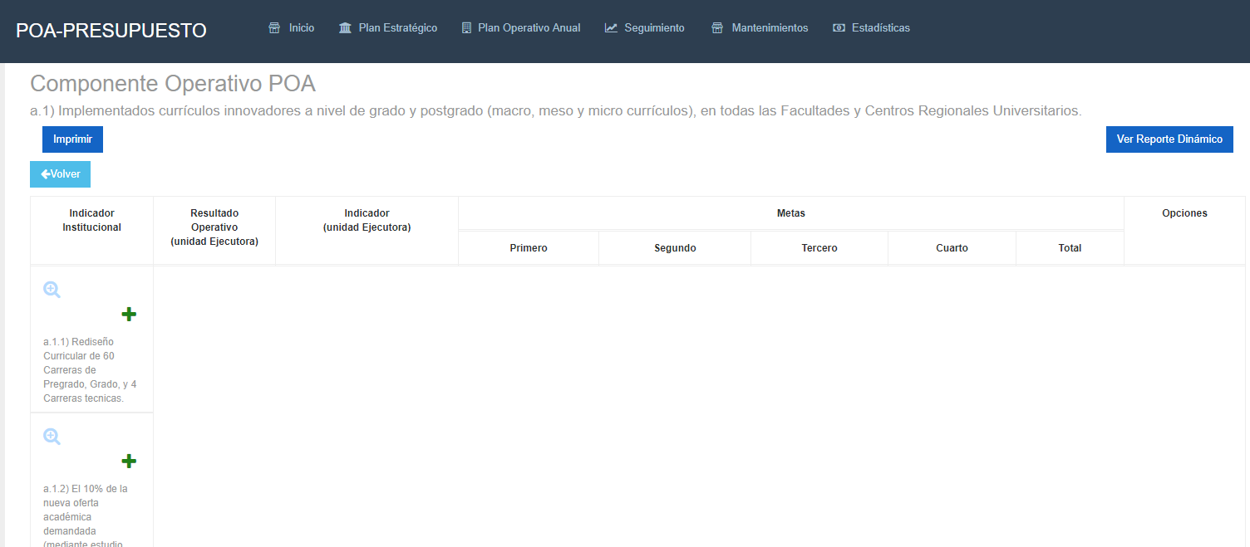
INGRESO POA

Slide 41
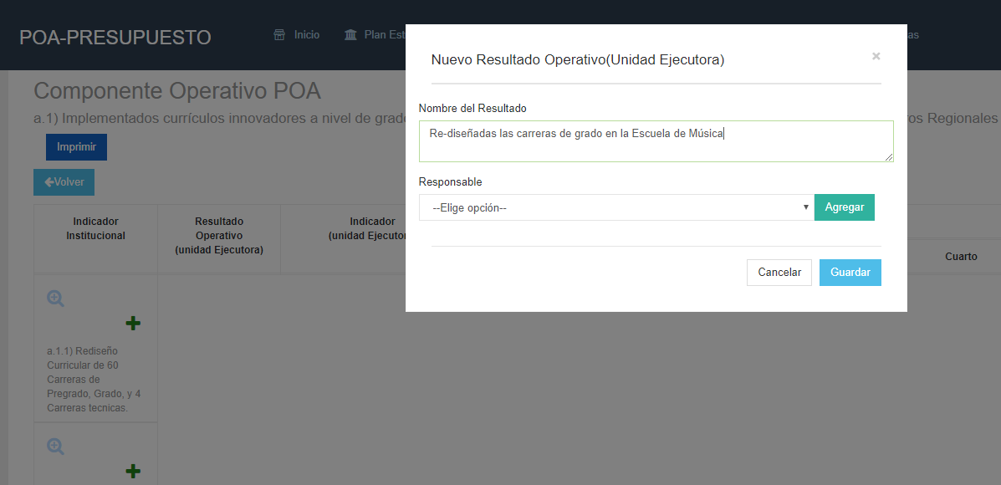

Slide 42
POA-PRESUPUESTO

Slide 43
ACTIVIDADES

Slide 45
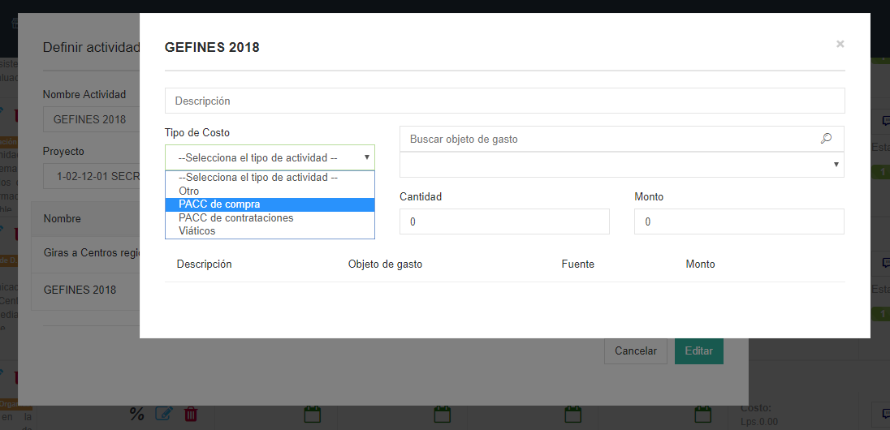

Slide 46
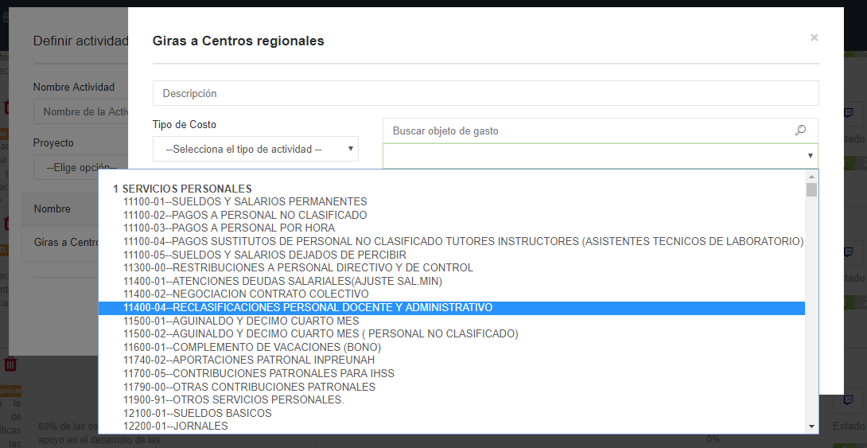

Slide 47
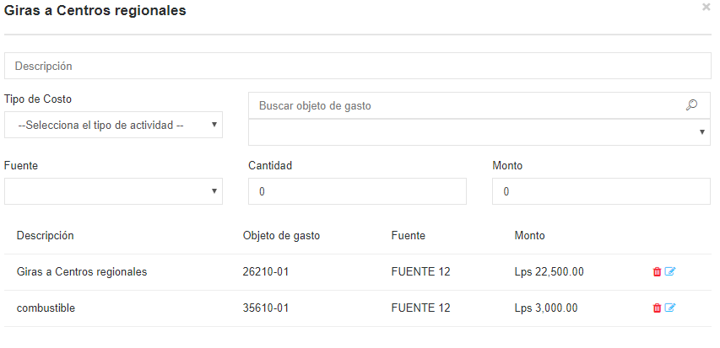

Slide 48
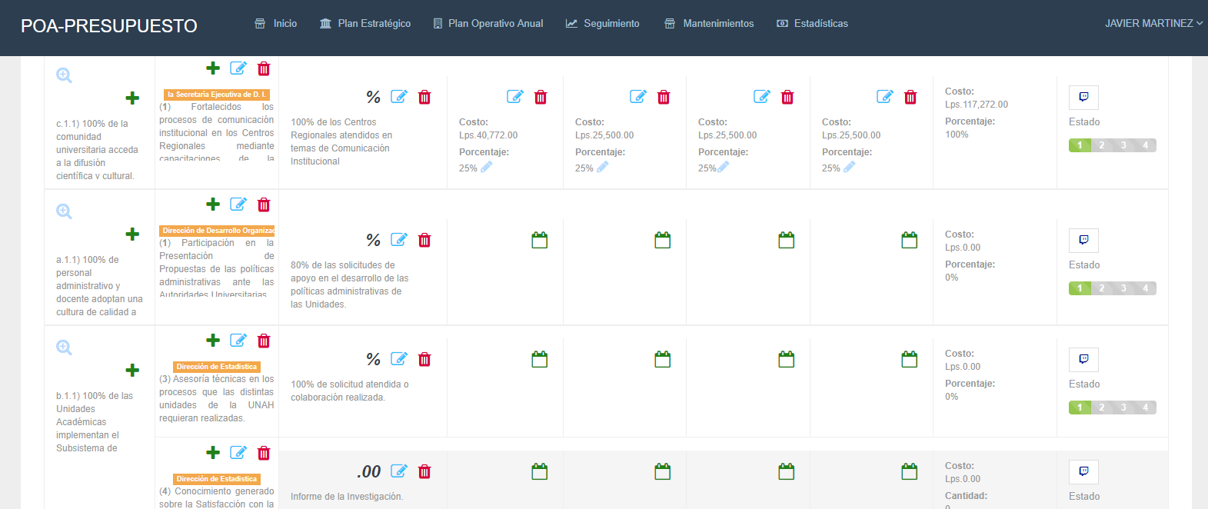

Slide 49
ASIGNACIÓN PRESUPUESTARIA Y VINCULACION A LA PLANIFICACIÓN

Slide 50
PLANIFICACION Y PROGRAMACIÓN
PLANIFICACIÓN ESTRATEGICA
PLANIFICACIÓN OPERATIVA
PRESUPUESTO

Slide 51
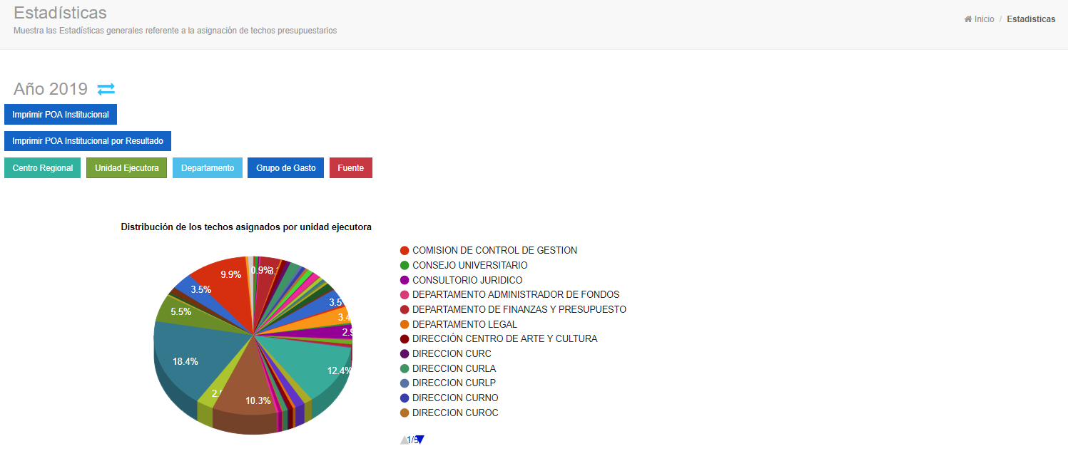
ESTADISTICAS

Slide 52
REPORTES

Slide 53
CICLO DE PLANIFICACION
Planificación Estratégica
Presupuesto por Resultado
Administración de Recursos
Monitoreo y Evaluación
Control de Gestión y Rendición de Cuentas

Slide 54
SEGUIMIENTO Y EVALUACIÓN

Slide 55
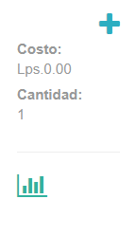

Slide 56
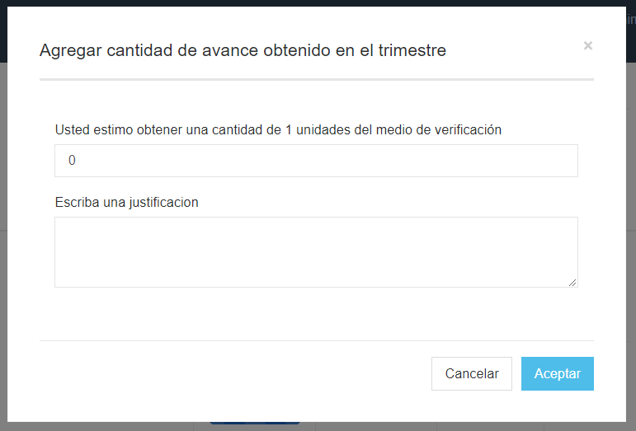

Slide 58
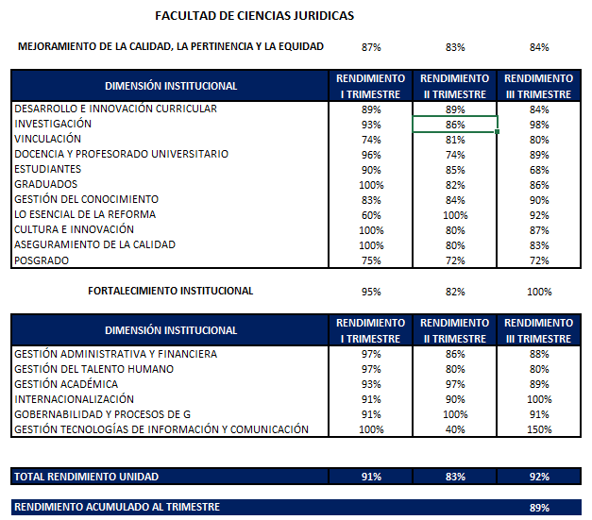

Slide 59
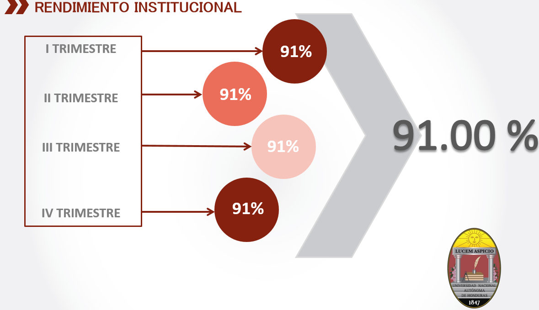

Slide 60
ALGUNOS BENEFICIOS
Facilitar el desarrollo de los procesos de planificación mediante un ambiente mas amigable para el usuario.
Disponer de información en un tiempo menor al actual y simplificar el acceso a la misma.
Conocimiento a las asignaciones presupuestarias, facilitando el horizonte de acción.
Mejorada la comunicación entre los diferentes equipos a nivel institucional.
Mejorar la relación “Resultados-Ejecución Presupuestaria”
Herramienta o insumo para la elaboración de los Planes Anuales de Compras y Contrataciones (PACC).
Permite identificar con anticipación las actividades de carácter institucional o recurrentes para priorizar recursos.

Slide 61
Eventos
CULTURA DE PLANIFICACIÓN

Slide 63
RETOS
BANCO DE PROYECTOS
CREACIÓN DE UN MODULO QUE REGISTRE PROPUESTAS DE PROYECTOS EVALUANDO SU IMPACTO PARA APOYAR LA TOMA DE DECISIONES.
AUMENTAR LA PARTICIPACIÓN DE LAS UNIDADES EN LA ASIGNACIÓN PRESUPUESTARIA, ESPECIFICAMENTE LAS QUE DISTAN DE LA ADMINISTRACIÓN CENTRAL.

Slide 64
GRACIAS POR SU ATENCIÓN

